Slide 1




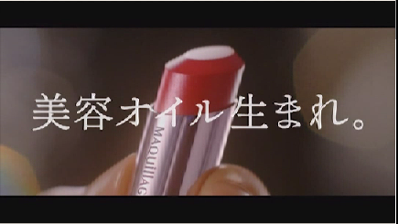



キャッチを上に
文字大きく
動画 真ん中あたりに
黒の帯を少し太く
ロゴを下に
商品画像の大きさは
なるべく変えない

